Slide 1

MINISTERIO DE SANIDAD
Reglamento Espacio europeo de datos de salud
22-07-2022

Slide 2






Base jurídica: artículos 16 y 114 TFUE:
      16 protección de datos personales
      114 mercado interior
1. Estructura del Reglamento
Capítulo I Disposiciones generales
Capítulo II Uso primario
  Sección 1: Acceso a datos personales para uso primario y transmisión
Sección 2: Infraestructura transfronteriza de uso primario
Capítulo III Sistemas HCE y Aplicaciones de bienestar
  Sección 1 Disposiciones generales sobre HCE
Sección 2 Obligaciones de los operadores respecto a HCE
Sección 3 Conformidad de sistemas
  Sección 4: Vigilancia de mercado para sistemas HCE
      Sección 5: Otras disposiciones de interoperabilidad
Capítulo IV Uso secundario de datos sanitarios electrónicos
Sección 1: Condiciones generales
Sección 2: Gobernanza y mecanismos para uso secundario
      Sección 3 Permiso de datos para uso secundario
  Sección 4 Acceso transfronterizo para uso secundario
Sección 5 Calidad y utilidad de los datos para uso secundario
Capítulo V Medidas adicionales
Capítulo VI Gobernanza y coordinación
      Capítulo VII Delegación y comité
      Capítulo VIII Varios
      Capítulo IX Aplicación diferida y disposiciones finales
      ANEXO I Principales categorías de datos sanitarios electrónicos
ANEXO II Requisitos esenciales de los sistemas HCE y los productos para los que se declara la interoperabilidad
ANEXO III Documentación técnica
Relación con el RGPD => base jurídica para tratamiento de datos para uso secundario no basado en el consentimiento. (considerandos 37 y 38 del texto de la Comisión)
ACTOS DELEGADOS / ACTOS DE EJECUCIÓN

Slide 3








2. Uso primario
Sector privado
Sector público
Autoridad nacional de salud digital
Garantizar acceso de las personas a sus datos
Actos delegados y de ejecución de la comisión
Obligaciones de profesionales sanitarios y proveedores de asistencia
MiSalud@UE, autoridad de salud digital, punto de contacto nacional
Sistemas de HCE: categorías de datos, especificaciones comunes, auto declaración de conformidad, documentación y etiquetado
Autoridad de vigilancia del mercado

Slide 4
2. Novedades que introduce el Reglamento en el uso primario (I)
Ámbito
Novedades introducidas
Pueden consultar sus datos (gratis), añadir datos y transferir datos
Pueden autorizar a representantes
Pueden conocer los accesos a sus datos
Copias en formato HCE
Derechos de las personas
Facilitar un servicio de acceso gratuito, con posibilidad de representación
Establecer normas para los profesionales y acceso a categorías prioritarias
Incluir la identificación electrónica EIDAS
Adherirse a MiSalud@UE
Incorporar a todos los proveedores de asistencia sanitaria
Obligaciones de los estados
Uso de sistemas HCE conformes y actualización de los datos
Incorporarse al sistema nacional MiSalud@UE
Profesionales y proveedores de asistencia (*)
* Públicos y privados

Slide 5
2. Novedades que introduce el Reglamento en el uso primario (II)
Ámbito
Novedades introducidas
Obligaciones a fabricantes, representantes e importadores
Solo sistemas HCE conformes y con autodeclaración de conformidad
Se incluyen las apps de bienestar, los productos sanitarios y los sistemas IA de alto riesgo que declaren interoperabilidad con los HCE
Mercado
Autoridad de Sanidad Digital, con funciones de control del entorno tecnológico, funciones del capítulo II y gestión de reclamaciones
Punto de contacto nacional para conexión a MyHealth@EU
Autoridad de Vigilancia del Mercado, responsable de comprobación, identificación de riesgos e incumplimientos y gestión de sanciones respecto de la conformidad de los HCE
Entidades

Slide 6
3. Uso secundario
CONSEJO DEL EEDS
TITULARES DE DATOS (*)
USUARIOS DE DATOS
Autoridad DE ACCESO A DATOS
Categorías de datos obligatorias (para los titulares de datos)
a poner a disposición (de los usuarios de datos)
Actos delegados y de ejecución de la comisión
Fines legítimos y usos prohibidos; algunos fines sólo para el sector público
Los organismos de acceso a datos, funciones, obligaciones, cooperación entre sí y con las entidades de PD.
Catálogo de datos, sistema de solicitudes de acceso a datos.
Permisos de acceso a datos => uso obligatorio de entorno seguro de los OAD.
Infraestructura DatosSalud@UE, peticiones transfronterizas, catálogo europeo
(*) PÚBLICOS Y PRIVADOS
EXCEPTO MICROPYMES

Slide 7
3. Novedades que introduce el Reglamento en el uso secundario (I)
Ámbito
Novedades introducidas
Se contemplan solicitudes de acceso a datos por parte de los usuarios de datos hacia los titulares de datos con los OAD actuando como intermediarios.
En el ámbito de aplicación del Reglamento (solicitudes a través de los OAD), se suprime del derecho a oposición de los interesados (33.5)
El trámite de información se cumple mediante la publicación en una web (38.2)
Derechos de las personas (físicas y jurídicas)
Sistema de gestión de solicitudes y un catálogo de datos nacionales
Informe anual a la Comisión
Examen, tramitación y autorización de solicitudes
Obligación de un entorno de tratamiento seguro
Colaboración trasnacional (con otros OAD)
Reconocimiento mutuo de solicitudes entre OAD
Organismos de acceso a datos

Slide 8
3. Novedades que introduce el Reglamento en el uso secundario (II)
Ámbito
Novedades introducidas
Describir, etiquetar los datos y comunicar el acceso a datos a la autoridad
Gestionar las peticiones propias en un entorno seguro
Proporcionar los datos solicitados por OAD
Ofrecer datos enriquecidos recibidos
No facilitar datos no personales. Si incluir datos con PI o secretos (*)
Se contempla la posibilidad de cobrar tasas
Obligaciones de los titulares
Presentar y justificar solicitudes, hacer públicos los resultados y devolver datos enriquecidos
Hacerse corresponsable del tratamiento
Evitar los usos prohibidos, la de-anonimización y la cesión a terceros
Obligaciones de los usuarios
Se contempla un organismo(s) de acceso a datos
Se contemplan participantes autorizados en DatosSalud@EU
Se incluye para el punto de contacto nacional la conexión a MiSalud@EU
Entidades

Slide 9
En el uso primario, los proveedores privados de asistencia sanitaria tienen que estar conectados al sistema de consulta de datos sanitarios disponible para los ciudadanos y en uso secundario que los titulares privados de datos están obligados a facilitarlos así como las entidades de la UE que participan en investigación, política sanitaria o análisis forman parte de DatosSalud@UE
4. Infraestructura para el intercambio transfronterizo de datos secundarios
EMA, ECDC
Data Sharing Infrastructures
Data Sharing Infrastructures
Health Data Access Bodies
Data Sharing Infrastructures
Central
Services
SPE
Central support services
provided by EC
< Data Users >
Researcher
Health Professional
Public Health Authority
Regulator
Innovator
Health Data Access Bodies
Health Data Access Body
National data management services
provided by authorised participants
Secure Processing Environments
SPE
SPE
SPE
< Data Holders >
Electronic Health Records
Health Data Registries
Administrative Data
Claims Data
Genomics
Local services
provided by/to local partners
National
context

Slide 10
4. Entes u organismos que regula el Reglamento (I)
Ámbito
Novedades introducidas
Cada EM debe designar a una. Es la responsable de la aplicación y cumplimiento del Reglamento para usos primarios
Se le encomienda diversas tareas, para las cuales debe disponer de recursos suficientes
Las personas físicas o jurídicas pueden elevar una reclamación a la Autoridad
Autoridad de Salud Digital
Plataforma central que permite el intercambio de datos en el formato de intercambio de HCE (o HME)
Cada EM debe designar a un punto de contacto único
Todos los prestadores de asistencia sanitaria (incluidas las Farmacias) tanto públicos como privados del país deben estar conectados al punto de contacto
Se establece corresponsabilidad entre los puntos de contacto
MiSalud@UE
(usos primarios)
Usos primarios
Usos secundarios
Supervisor

Slide 11
4. Entes u organismos que regula el Reglamento (II)
Ámbito
Novedades introducidas
Cada EM designará a una autoridad de vigilancia de mercado encargada de la vigilancia de los sistemas HME (de los que se alimentarán los usos primarios y secundarios). Podrán ser las Autoridades de Sanidad Digital
Informarán a la CE sobre los resultados de la vigilancia y cooperará con otras Autoridades de otros EEMM.
Para el caso de sistemas IA de alto riesgo, la autoridad será la que designe el Reglamento IA
Autoridades de vigilancia de mercado (USO PRIMARIO)
Los EEMM designarán a uno o varios. Se deja abierta la posibilidad de que sean varios.
Responsable de: estudiar y conceder acceso en un entorno seguro a los datos; recabar los datos y realizar las operaciones necesarias para su anonimización; contribuir a la cesión altruista; facilitar los accesos transfronterizos; emitir un informe anual a la CE; cobrar las tasas e imponer las sanciones.
Organismos de acceso a datos (uso secundario)
Cada EM deberá designar a un punto de contacto para el uso secundario de datos. Podrá ser el coordinador de los organismos de acceso a datos
Responsable de poner a disposición los datos en un contexto transfronterizo
Las instituciones, órganos u organismos de la Unión que participen en investigación, política sanitaria o análisis así como infraestructuras de investigación formarán parte.
DatosSalud@UE
(usos secundarios)
Usos primarios
Usos secundarios
Supervisor

Slide 12
4. Entes u organismos que regula el Reglamento (III)
Consejo del Espacio Europeo De Datos Sanitarios (Consejo del EEDS)
Órgano para facilitar la cooperación e intercambio de información entre Estados Miembros.
Estará conformado por los representantes de alto nivel de las autoridades de salud digitales y de los organismos de acceso a datos de los Estados Miembros. Podrán asistir otras autoridades nacionales como las de vigilancia de mercado.
Podrá trabajar en subgrupos temáticos. Su organización, composición y funcionamiento se aprobará mediante reglamento interno.
Se podrá invitar a terceras partes interesadas a las reuniones.
La Comisión presidirá las reuniones y designará a la secretaría.
Sus funciones son las de facilitar el intercambio de buenas prácticas, la cooperación y facilitar el intercambio de puntos de vista. Se pueden dividir entre funciones para uso primario y funciones para uso secundario.
Se crearán en su seno dos grupos de corresponsables, uno para el tratamiento de datos para fines primarios y otro para fines secundarios, con participación de los EM y las partes interesadas.

Slide 13

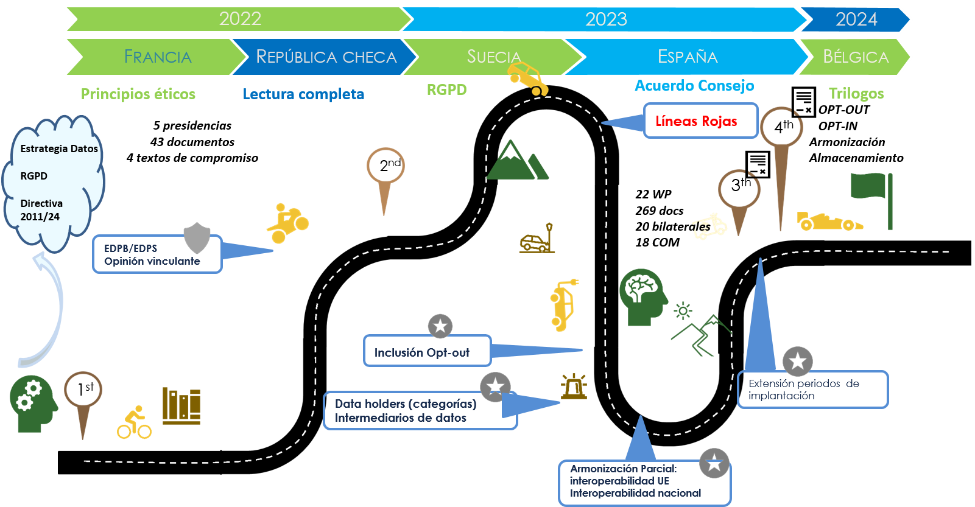

Notes:
CASTELLANO-COLOR B

Slide 14
(40a) Electronic health data protected by intellectual property rights or trade secrets can be very useful for secondary use. While they should be made available to the extent possible, however, this Regulation should not be used to reduce or circumvent such protection. It is for the Health Data Access Body to assess how to preserve this protection while also enabling access to such data for health data users to the extent possible. If it is unable to do so, it should inform the health data user and explain why it is not possible to provide access to such data. Legal, organisational and technical measures to preserve intellectual property rights or trade secrets could include common electronic health data access contractual arrangements, specific obligations in relation to such rights within the data permit, pre-processing the data to generate derived data that protects a trade secret but still has utility for the user or configuration of the secure processing environment so that such data is not accessible by the health data user.
Notes:
CASTELLANO-COLOR B

Slide 15
Article 35A Intellectual property rights and trade secrets
Where the health data access body or the Union data access service obtain access to electronic health data from health data holders entailing intellectual property rights and/or trade secrets in the exercise of the tasks conferred to them by this Regulation, they shall take all specific measures, including legal, organisational, and technical ones, necessary to preserve the confidentiality of such data. If the health data access body, by itself or in cooperation with other entities, is unable to preserve the confidentiality of intellectual property rights or trade secrets, it shall refuse access to the health data user in that respect. The health data access body shall inform the health data user of this refusal and explain why it is not possible to provide access.
The health data access body or the Union data access service shall make the legal, organisational and technical measures taken to preserve the confidentiality of electronic health data entailing intellectual property rights or trade secrets referred to in paragraph 1 available to the data holder. Generic information about these measures may be made publicly available.
Notes:
CASTELLANO-COLOR B

Slide 16
Article 35B Duties of health data holders
A health data holder is obliged to make the electronic health data under Article 33 they hold available upon request to the health data access body according to a data permit pursuant to Article 46 or data request pursuant to Article 47.
1aa. Where such electronic health data entail intellectual property rights or trade secrets the health data holder shall inform the health data access body of such intellectual property rights and trade secrets when communicating to the health data access body the dataset descriptions pursuant to Article 35B(2) for the datasets it holds, or at the latest following a request received from the health data access body. If the requested electronic health data is protected by intellectual property rights and/or trade secrets, the health data holder shall justify to the health access body why the data needs specific protection.
Notes:
CASTELLANO-COLOR B

Slide 17

GRACIAS

